Slide 1
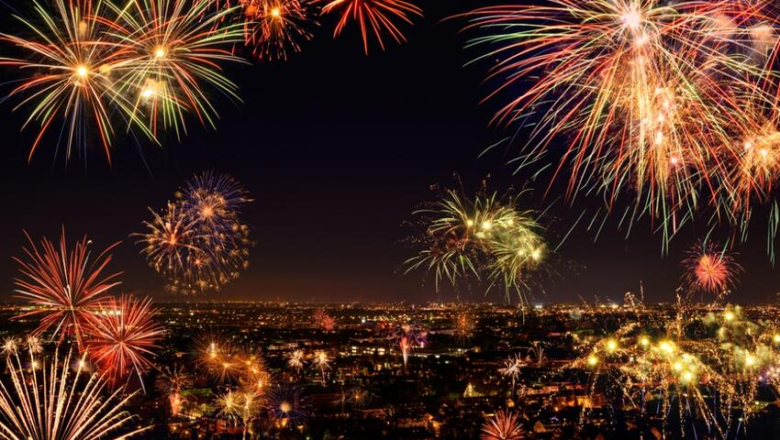

NOWY ROK POLSKI
Andżelika Kwiatkowska

Slide 2
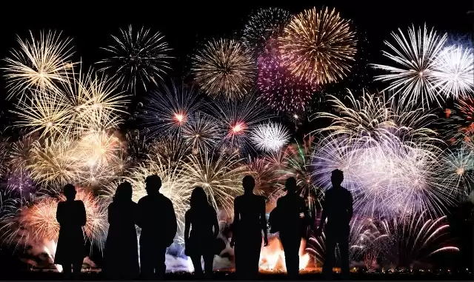
Nowy Rok obchodzi cały świat niezależnie od kultur i wyznania. Jest on uroczyście witany w nocy z 31 grudnia na 1 stycznia i jest tylko raz w roku. W Polsce przeważnie pierwszego stycznia jest wolnym dniem od pracy. Wszędzie ten niezwykły moment świętuje się w specyficzny sposób.

Slide 3
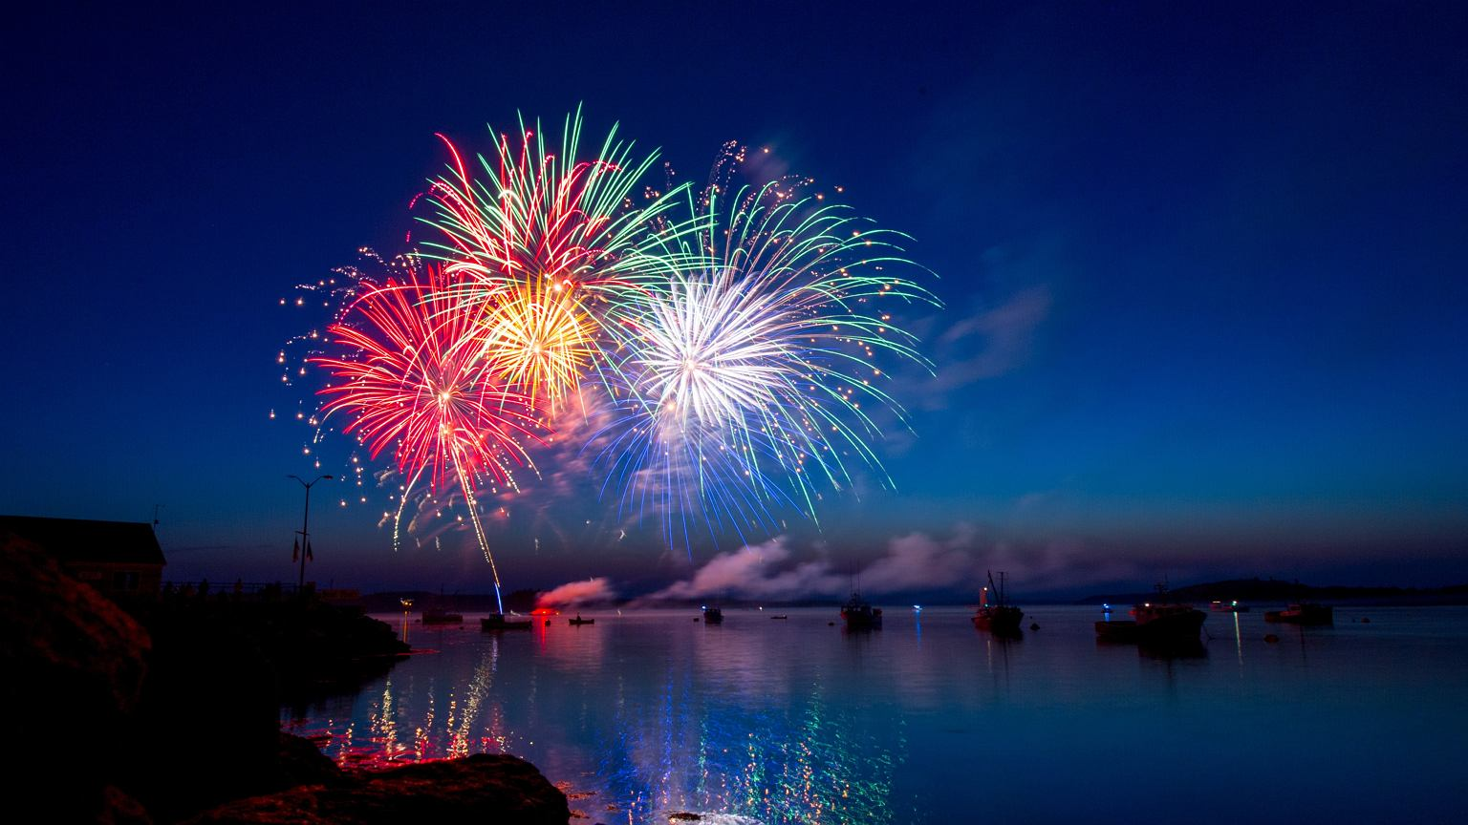
Jak Polacy spędzają Nowy Rok?
Polacy świętują Sylwestra przeważnie w gronie znajomych lub rodziny. Zwyczajem sylwestrowym jest huczne przywitanie Nowego Roku. Powszechnie obowiązującym elementem obchodów jest otworzenie butelki szampana o północy z 31 grudnia na 1 stycznia. Niektórzy spędzają Nowy Rok w różnych lokalach lub w domach tańcząc i śpiewają piosenki. Dzień ten powinno się przeżyć w dobrym nastroju i przy suto zastawionym stole, wtedy cały rok będzie pomyślny i dostatni. W niektórych regionach do dziś zachował się stereotyp, że pierwszą osobą wchodzącą do domu w Nowy Rok powinien być mężczyzna, jeśli próg przejdzie kobieta, to zwiastuje kłótnie i kłopoty przez cały rok. W Nowy Rok Polacy odwiedzają się nawzajem i składają sobie życzenia. Często używa się przy tym zwrotu “Do siego Roku”, co znaczy dostatni i szczęśliwy rok. Dawniej w ciągu dwunastu dni, począwszy od 1 stycznia, obserwowano niebo i pogodę, aby odgadnąć pogodę w kolejnych miesiącach roku.

Slide 4
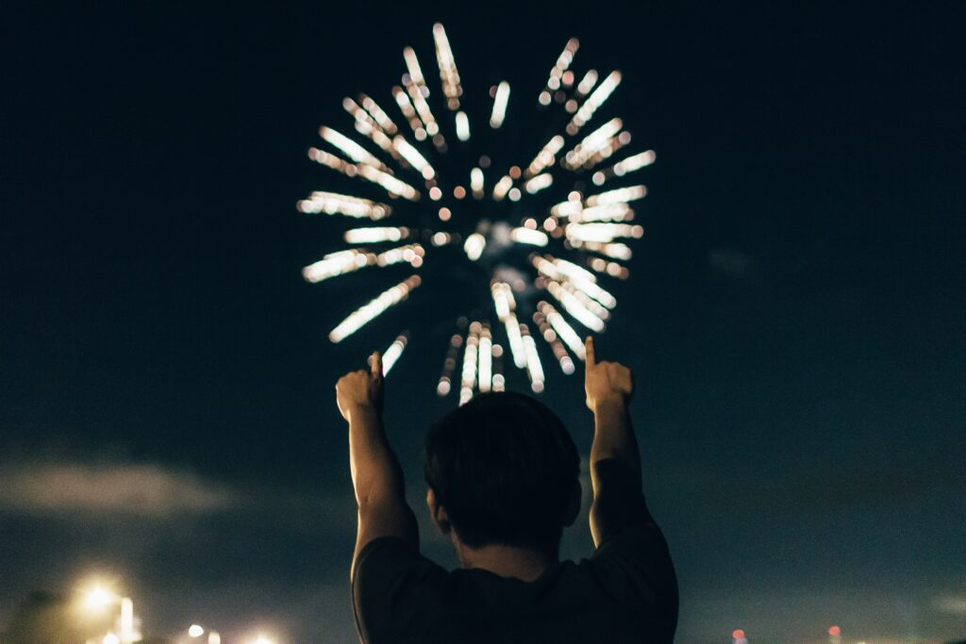
SKĄD SIĘ WZIĘŁA NAZWA SYLWESTER?
Noc przed Nowym Rokiem nazywana jest Sylwestrem. A dlaczego akurat Sylwester, a nie Adam lub Karolina? 31 grudnia przypadają imieniny Sylwestra, które są wspomnieniem papieża Sylwestra I, patrona zwierząt domowych, jednego z niewielu świętych, który nie był męczennikiem. Sylwester I pełnił rolę głowy Kościoła przez niemal 21 lat. Gdy 31 grudnia 335 roku zmarł, postanowiono jego imieniem nazwać ten dzień. Jako że jest to ostatni dzień w kalendarzu gregoriańskim, obowiązującym na świecie od XVI wieku, imię to na zawsze związane jest z końcem roku.

Slide 5

Postanowienia noworoczne
Sylwester i Nowy Rok to dobry moment, aby zastanowić się nad tym, co chcielibyśmy zmienić w naszym życiu. Postanowienia noworoczne traktujemy jako symbol, pierwszy dzień naszego nowego (i w domyśle lepszego) życia. To, co nie udało się w mijającym roku, z pewnością nadrobimy.

Slide 6
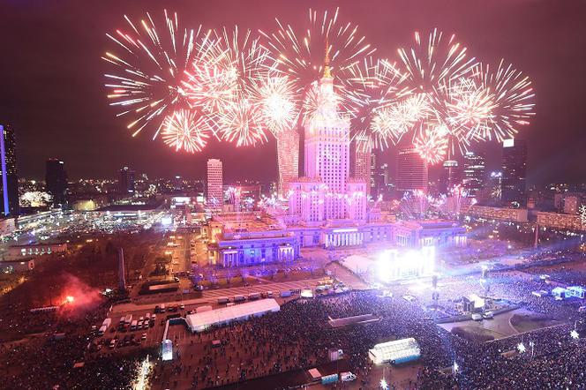

Slide 7


Slide 8
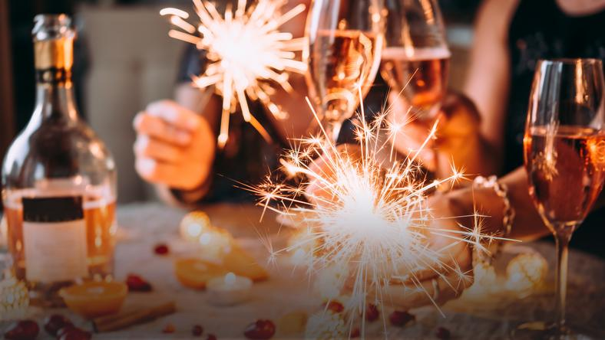

Slide 9

Najlepsze życzenia wiele radości, miłości i spokoju w Nowym Roku życzy Andżelika
Źródła:
https://www.google.com
https://www.tapeciarnia.pl/
http://koledy.pl/
https://wikipedia.pl

